Slide 1


ΑΓΡΟΤΑΥΤΟΤΗΤΑ
Ενότητα 04
Tεχνολογία Καμπυλών Τήξης Υψηλής Ανάλυσης (HRM) και οι εφαρμογές της στην ταυτοποίηση ειδών και εξακρίβωση γνησιότητας τροφίμων
Ινστιτούτου Εφαρμοσμένων Βιοεπιστημών (INEB)
Εθνικό Κέντρο Έρευνας και Τεχνολογικής Ανάπτυξης (ΕΚΕΤΑ)

Slide 2
Τεχνολογία Καμπυλών Τήξης Υψηλής Ανάλυσης (HRM)
Η τεχνολογία των καμπυλών τήξης υψηλής ανάλυσης (High Resolution Melting – HRM) είναι μία ιδιαίτερα ευαίσθητη αναλυτική τεχνολογία DNA που μπορεί να ανιχνεύσει διαφορές σε δείγματα δίκλωνου DNA, όπως σημειακές μεταλλαγές (SNPs), πολυμορφισμούς, και επιγενετικές διαφορές.
Συγκριτικά με εναλλακτικές μεθοδολογίες γενοτύπησης, η HRM:
  Έχει χαμηλό κόστος
  Είναι γρήγορη και μεγάλης ακρίβειας ανάλυση
  Είναι αντίδραση «κλειστού σωλήνα», το οποίο αποτρέπει επιμολύνσεις
  Είναι ιδανική για μεγάλο όγκο δειγμάτων
  Με σωστό σχεδιασμό, μπορεί να εκτελεστεί και από μη εξειδικευμένο προσωπικό
Έχει εφαρμοστεί επιτυχώς σε:
  Μοριακές αναλύσεις γενοτύπησης
  Ανίχνευση επιγενετικών διαφορών
  Ταυτοποίηση ειδών
  Εξακρίβωση γνησιότητας τροφίμων
  Εντοπισμό νοθειών σε τρόφιμα

Slide 3
Καμπύλες Τήξης Υψηλής Ανάλυσης (HRM)
Η HRM βασίζεται στην ανάλυση των καμπυλών τήξης των δίκλωνων DNA προϊόντων της PCR.
Μετά την ολοκλήρωση της PCR, τα προϊόντα θερμαίνονται σε αυξανόμενες διαβαθμίσεις θερμοκρασίας (65-95oC).
Όταν η θερμοκρασία τήξης (Τm) του PCR προϊόντος επιτευχθεί, οι δύο κλώνοι του DNA αποδιατάσονται.
Τα δείγματα διαφοροποιούνται βάσει:
  Περιεκτικότητα αλληλουχίας
  Μήκος αλληλουχίας
  Περιεκτικότητα σε GC
  Συμπληρωματικότητα των κλώνων του DNA.
Tm
Φθορισμός
65oC
95oC
Θερμοκρασία
Η καμπύλη τήξης για κάθε PCR προϊόν είναι μοναδική
Notes:
Κοιτάξαμε να προσαρμόσουμε τη χρήση αυτής της τεχνικής σε όλα τα στάδια της παραγωγικής διαδικασίας κυριως ομως στα μεταποιημενα τροφιμα οπου το DNA εχει θρυμματιστεί.

Slide 4
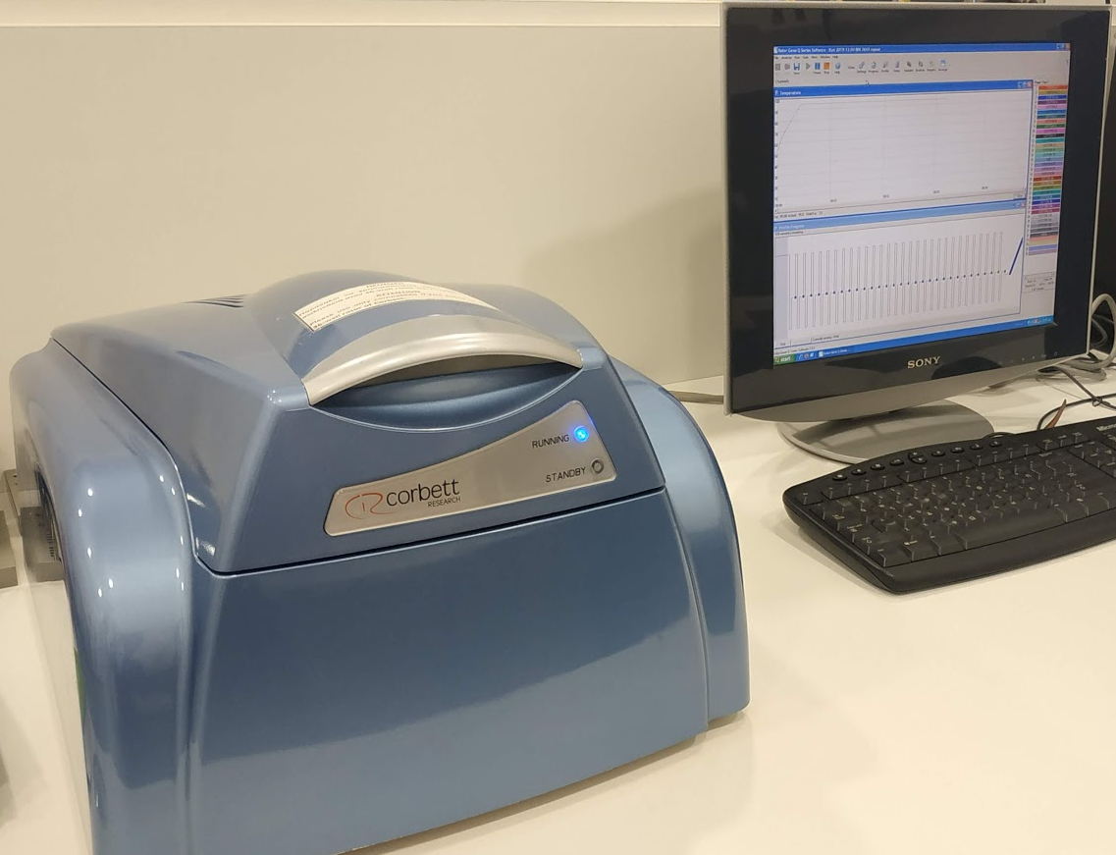
Στην HRM χρησιμοποιούνται φθορίζουσες χρωστικές και εξειδικευμένα μηχανήματα
Η HRM πραγματοποιείται σε ειδικούς θερμοκυκλοποιητές ανίχνευσης φθορισμού και εξειδικευμένα λογισμικά, όπως το Rotor-Gene Q .
Η HRM απαιτεί την παρακολούθηση της αντίδρασης σε πραγματικό χρόνο (real-time), το οποίο επιτυγχάνεται με τη χρήση φθοριζουσών ουσιών (Intercalating dyes).
Οι Intercalating dyes, όπως η SYTO 9 Green, δεσμεύονται σε δίκλωνο DNA και φθορίζουν έντονα.
Κατά την τήξη του DNA, η χρωστική απελευθερώνεται και ο φθορισμός μειώνεται.
Παρακολουθώντας τα επίπεδα φθορισμού κατά την εξέλιξη της αντίδρασης μπορούμε να εκτιμήσουμε την κατάσταση τήξης του DNA.
Rotor-Gene 6000 real-time 5-Plex HRM PCR Thermocycler (Corbett Research, Sydney, Australia)
65οC
95οC

Slide 5
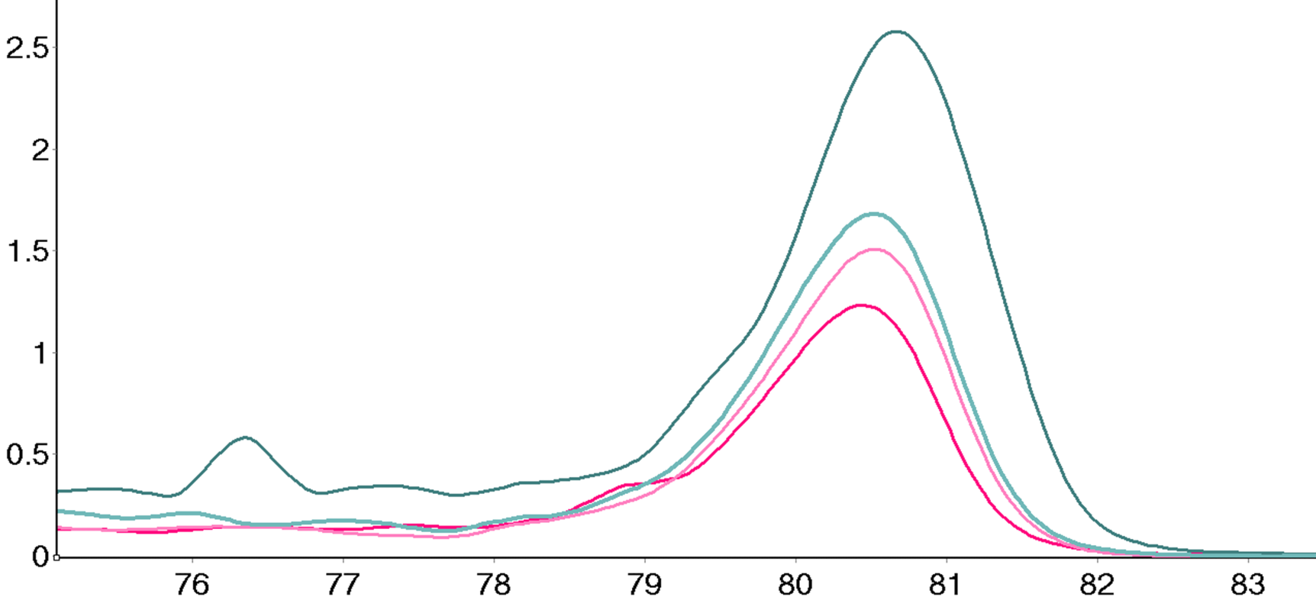
Στην HRM συγκρίνονται καμπύλες τήξης του DNA μεταξύ δειγμάτων
Οι καμπύλες τήξης προκύπτουν από την κατασκευή διαγράμματος κανονικοποιημένου φθορισμού ως προς τη θερμοκρασία.
Σύγκριση των καμπυλών τήξης ως προς το σχήμα ή/και σε σύγκριση με δείγματα μάρτυρες, δίνει πληροφορίες για την ομοιότητα του DNA των δειγμάτων.
Η θερμοκρασία τήξης ενός δείγματος DNA μπορεί να προσδιοριστεί από την κατασκευή διαγράμματος της διαφοράς φθορισμού στην αλλαγή θερμοκρασίας (dF/dT) ως προς τη θερμοκρασία.
Tm
Ομόζυγο
μετάλλαγμα
Μη ειδική κορυφή
Κανονικοποιημένος
Φθορισμός
Άγριος
τύπος
dF/dT
Ετερόζυγο
65oC
95oC
Θερμοκρασία

Slide 6
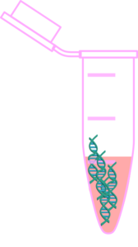
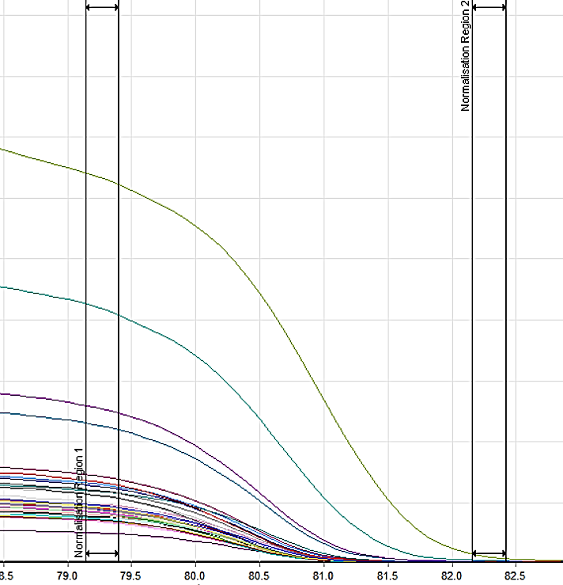

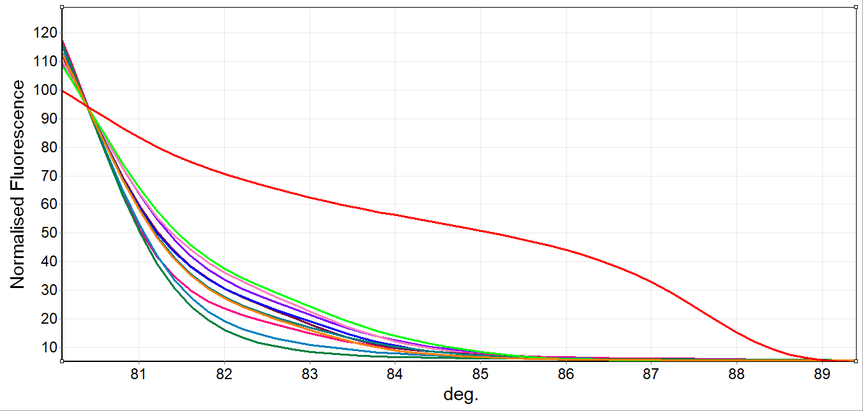
Διάγραμμα ροής της HRM ανάλυσης
Απομόνωση DNA
Real-time PCR/ HRM
Κανονικοποίηση φθορισμού
Ανάλυση δεδομένων της HRM
Σύγκριση καμπυλών τήξης και εξαγωγή συμπερασμάτων

Slide 7
Ενδεικτικό πρωτόκολλο real-time PCR/HRM
Αντιδραστήρια | Τελική συγκέντρωση
Ρυθμιστικό διάλυμα πολυμεράσης (με 15 mM MgCl2) 10X | 1X (1,5 mM MgCl2)
Μίγμα νουκλεοτιδίων (10mM) | 0,2 mM
Ανοδικός εκκινητής (10 μM) | 0,2 μΜ
Καθοδικός εκκινητής (10 μΜ) | 0,2 μΜ
Syto 9 Green (0.5 mM) | 15 μM
DNA πολυμεράση (5U/μl) | 1 U
DNA εκμαγείο | 20 ng
Νερό | Σε 20 μl τελικό όγκο
Στάδιο | Θερμοκρασία (^{ο}C) | Χρόνος | Κύκλοι
Αποδιάταξη | 94 | 3 λεπτά | 1
Αποδιάταξη | 94 | 30 δευτερόλεπτα | 45
Υβριδισμός εκκινητών | Tm εκκινητών | 30 δευτερόλεπτα | 45
Επιμήκυνση | 72 | 30 δευτερόλεπτα/ 500 bp προϊόν | 45
Επιμήκυνση | 72 | 5 λεπτά | 1
HRM πρωτόκολλο
Τήξη στο κατάλληλο εύρος θερμοκρασίας των 10οC (μεταξύ 65-95 οC, αναλόγως την ενισχυόμενη περιοχή), με διαβαθμίσεις των 0,2 οC ανά 2 δευτερόλεπτα.

Slide 8
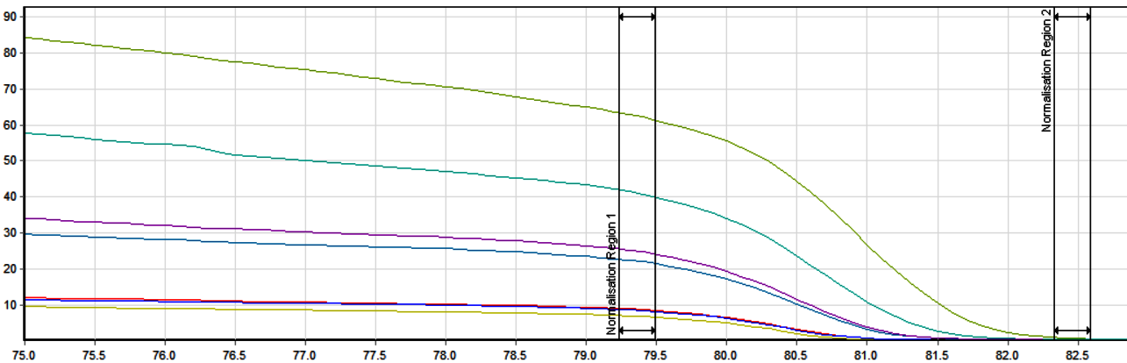
Κανονικοποίηση των δεδομένων φθορισμού της HRM
Τα μη επεξεργασμένα δεδομένα που συλλέγονται από ένα πείραμα HRM εμφανίζουν μια σειρά αρχικών ενδείξεων φθορισμού, καθιστώντας δύσκολη τη διάκριση των διαφορών μεταξύ δειγμάτων.
Περιοχές κανονικοποίησης
Ενεργός περιοχή τήξης
Τα δεδομένα πριν την ανάλυση κανονικοποιούνται με ευθυγράμμιση δεδομένων βάσει των περιοχών κανονικοποίησης πριν και μετά την ενεργό περιοχή τήξης.

Slide 9
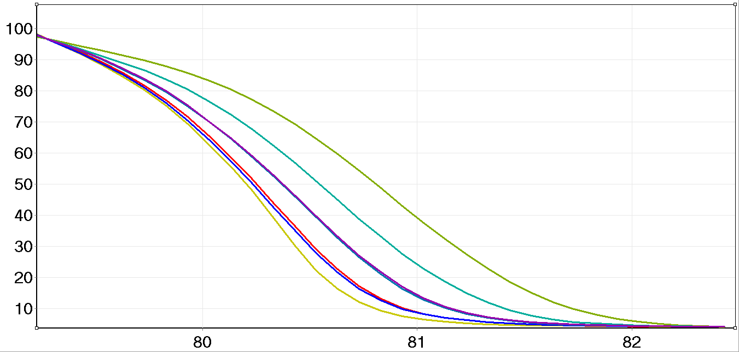
Η HRM ανάλυση βασίζεται στη σύγκριση καμπυλών τήξης
Γράφημα κανονικοποιημένου φθορισμού HRM
Κάθε καμπύλη τήξης είναι μοναδική για κάθε δείγμα.
Οι καμπύλες συγκρίνονται ως προς το σχήμα τους και την ομοιότητά τους με άλλες καμπύλες/δείγματα.
Κανονικοποιημένος Φθορισμός
Θερμοκρασία

Slide 10
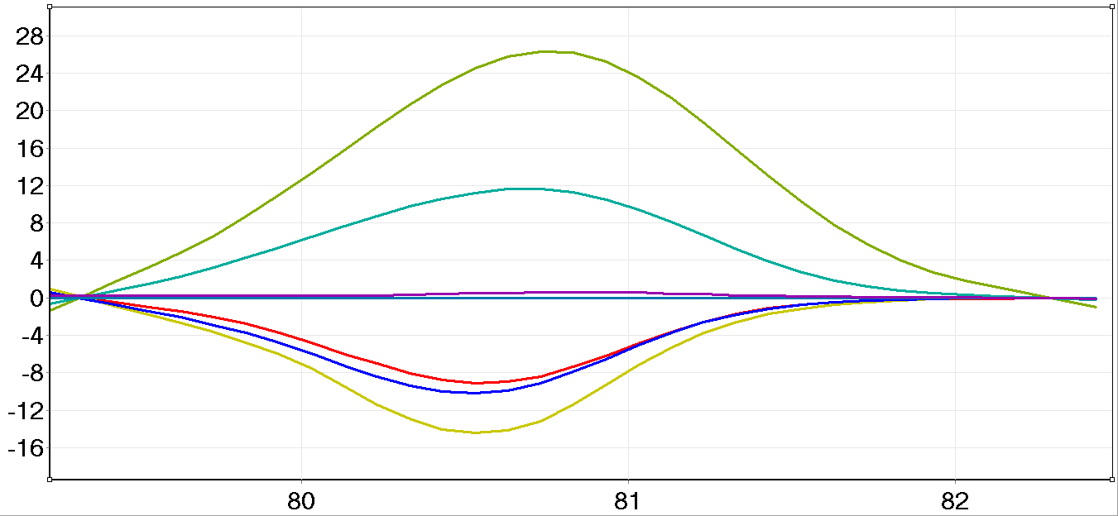
Η HRM ανάλυση βασίζεται στη σύγκριση καμπυλών τήξης
Στα γραφήματα διαφοράς, οι καμπύλες των δειγμάτων κανονικοποιούνται βάσει του προφίλ της καμπύλης αναφοράς (κάποιο από τα αναλυόμενα δείγματα).
Οι διαφορές μεταξύ δειγμάτων γίνονται πιο εμφανή στα γραφήματα διαφοράς.
Γράφημα διαφοράς κανονικοποιημένου φθορισμού HRM
Χ
Τα δείγματα Χ φέρει τη μεγαλύτερη ομοιότητα με το δείγμα αναφοράς, ενώ τα υπόλοιπα δείγματα διαφοροποιούνται.
Καμπύλη αναφοράς
Θερμοκρασία

Slide 11
Παραδείγματα εφαρμογής της HRM

Slide 12
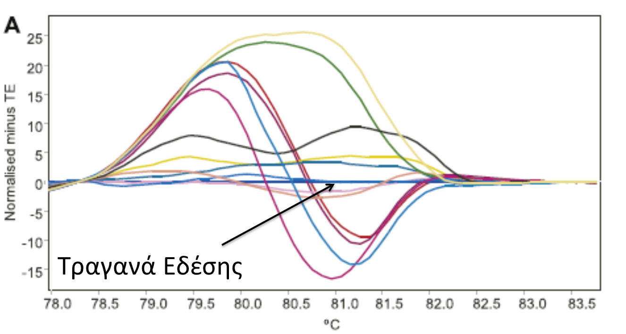
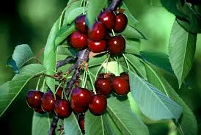
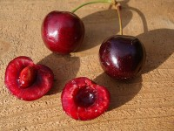
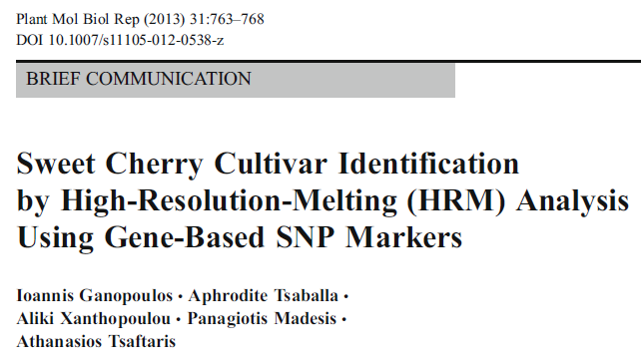
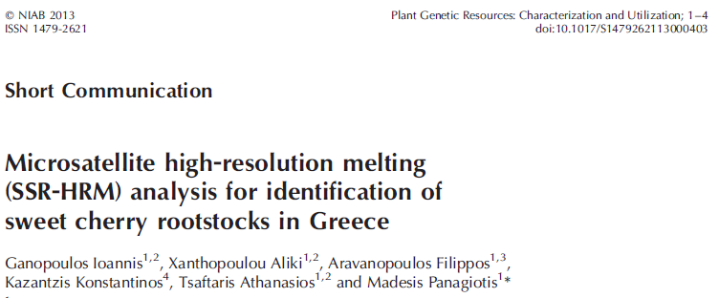
Ταυτοποίηση ποικιλιών κερασιού
https://shop.fitagikas.gr/tragana-edessis
https://shop.fitagikas.gr/tragana-edessis

Slide 13
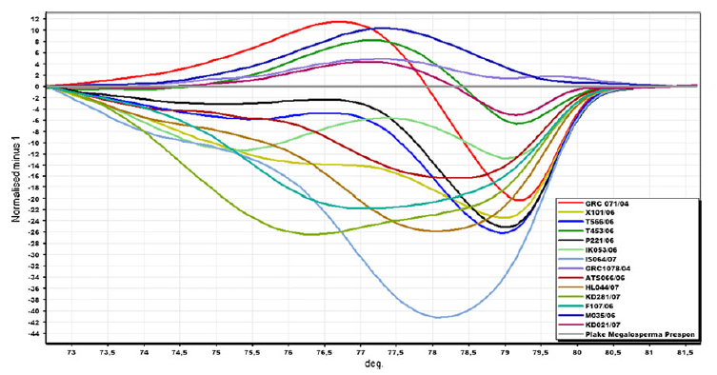
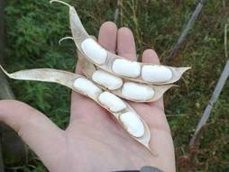
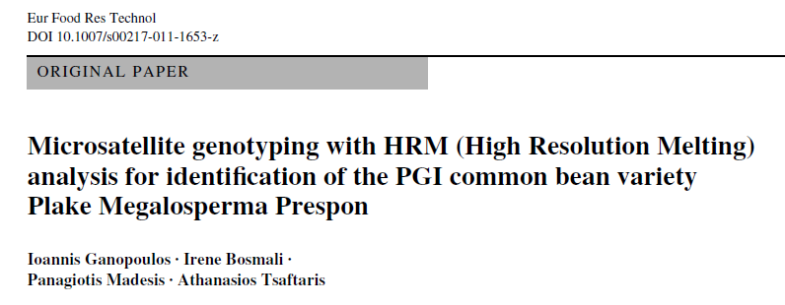
Διαχωρισμός ποικιλιών φασολιού
Φασόλια Πρεσπών

Slide 14
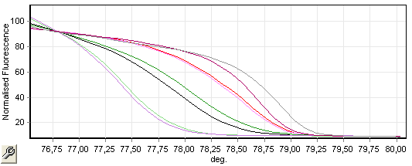

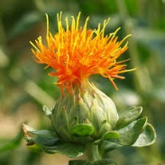
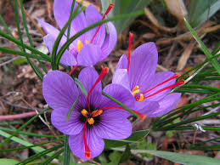
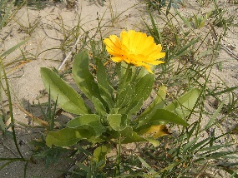
Πιστοποίηση ειδών σε μίγματα φυτών
Gardenia jasminoides L.
Μίγμα
Carthamus tinctorius
Crocus sativus
Μίγμα
Μίγμα
Calendula officinalis
Μίγμα
Bosmali et al., 2017. Greek PDO saffron authentication studies using species specific molecular markers. Food Research International.

Slide 15
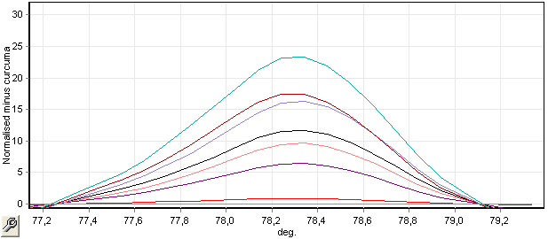
Ανίχνευση νοθείας
Προσμίξεις DNA κρόκου με DNA από Κουρκουμά
100% Κουρκουμάς
0.5%
50% Κουρκουμάς
1%
25% Κουρκουμάς
15% Κουρκουμάς
2%
15%
10% Κουρκουμάς
10%
25%
2% Κουρκουμάς
50%
1% Κουρκουμάς
0,5% Κουρκουμάς
Η HRM επιτρέπει την ανίχνευσης νοθειών στον κρόκο από ξένο γενετικό υλικό μέχρι και 0,5%
Bosmali et al., 2017. Greek PDO saffron authentication studies using species specific molecular markers. Food Research International.

Slide 16
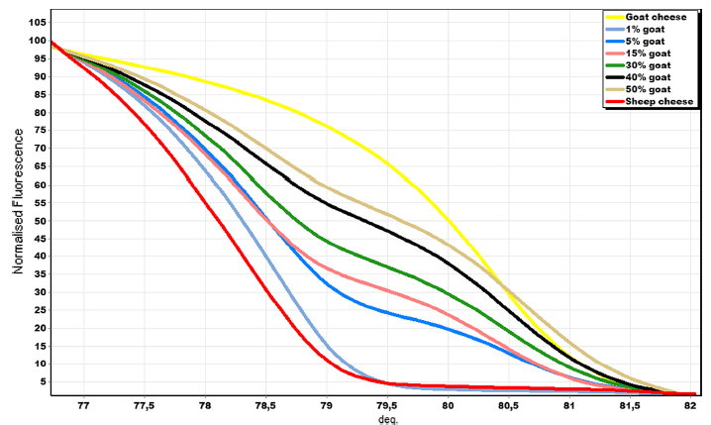
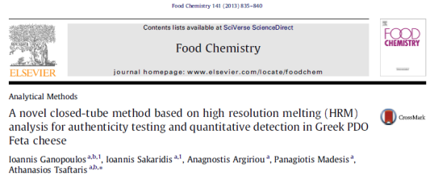
Ταυτοποίηση Ελληνικής Φέτας
Κατσικίσιο τυρί
Ελληνική φέτα

Slide 17
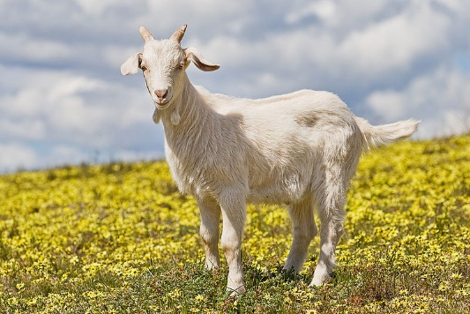
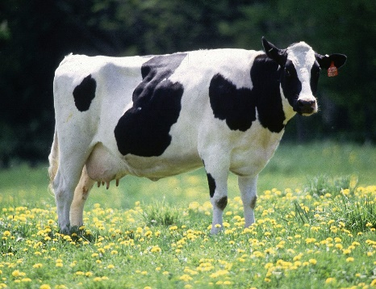
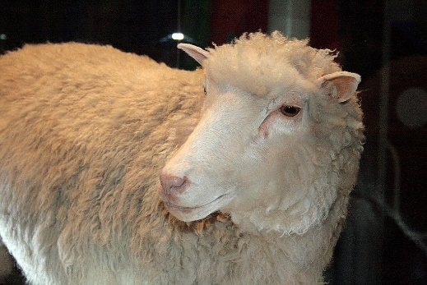
ΑΓΡΟΤΑΥΤΟΤΗΤΑ: ΕΞΕΙΔΙΚΕΥΜΕΝΟΙ ΕΚΚΙΝΗΤΕΣ ΓΙΑ ΤΗΝ HRM ΑΝΑΛΥΣΗ ΖΩΙΚΩΝ ΔΕΙΓΜΑΤΩΝ
Στο πλαίσιο του έργου της ΑΓΡΟΤΑΥΤΟΤΗΤΑΣ πραγματοποιήθηκαν αναλύσεις προϊόντων ζωικής προέλευσης από Β. Αιγαίο και Κύπρο με HRM, χρησιμοποιώντας εξειδικευμένους εκκινητές.
Εκκινητές | Αλληλουχίες | Περιγραφή
CDLOOP_F | CCCAATCCTAACCCAACTTAGATACC | Εξειδικευμένη ενίσχυση τμήματος της μιτοχονδριακής περιοχής D-Loop σε αίγες
CDLOOP_R | TGTGTAGGCGAGCGGTGTAA
ODLOOP_F | ACTCCACAAGCCCACATAACA | Εξειδικευμένη ενίσχυση τμήματος της μιτοχονδριακής περιοχής D-Loop σε πρόβατα
ODLOOP_R | GGGTTTATGAACGCTCATGTCC
BosTaurus12S_F | GTACTACTAGCAACAGCTTA | Εξειδικευμένη ενίσχυση τμήματος του 12S γονιδίου σε βοοειδή
BosTaurus12S_R | GCTTGATTCTCTTGGTGTAGAG
https://en.wikipedia.org/wiki/Goat
https://en.wikipedia.org/wiki/Cattle
https://en.wikipedia.org/wiki/Sheep
https://en.wikipedia.org/wiki/Cattle

Slide 18
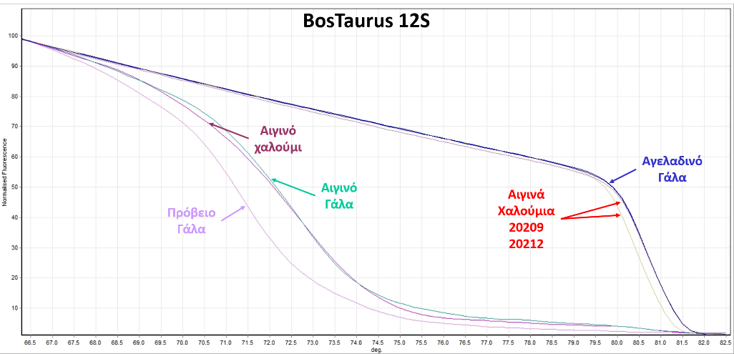
ΑΓΡΟΤΑΥΤΟΤΗΤΑ: HRM ανάλυση τυροκομικών προϊόντων
Αιγινά χαλούμια έχουν περιεκτικότητα σε αγελαδινό γάλα

Slide 19
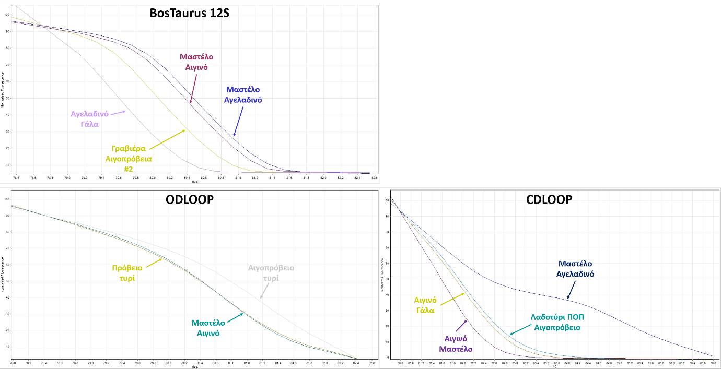
ΑΓΡΟΤΑΥΤΟΤΗΤΑ: HRM ανάλυση τυροκομικών προϊόντων
Αιγινό μαστέλο περιέχει γενετικό υλικό από πρόβατο

